Slide 1
v-if 指令讲义
by stone

Slide 2
目录
示例
功能
简单理解
使用方式
1 & n
互斥渲染(v-else)
与其它指令(v-for)一起使用
用途
源码
加深理解
相似指令(v-show)
自定义指令
作业
附录

Slide 3
v-if 示例
demo * 5
（查看代码）

Slide 4
功能
控制当前元素（只能是一个）是否渲染。

Slide 5
简单理解
if (condition) {
<custom-component>...</custom-component>
}

Slide 6
使用方式
控制一个元素是否渲染。
控制若干元素之间互斥渲染。
与其它指令一起使用。

Slide 7
用途
控制元素是否渲染。
不经常改变渲染状态时。

Slide 8
源码 知识铺垫
proxy & reflect
处理过程
编译
转化
生成
patch

Slide 9
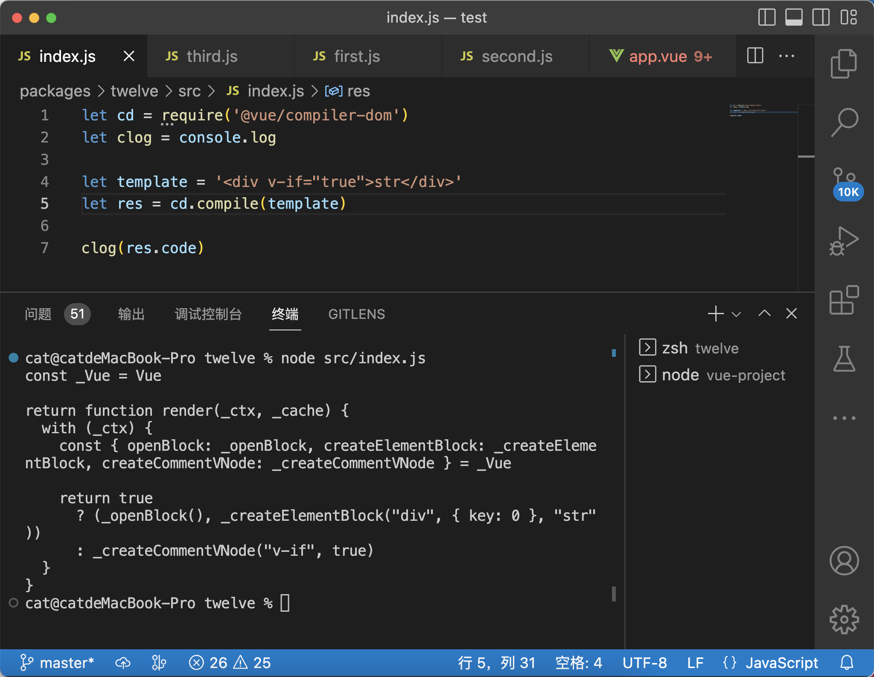
源码

Slide 10
加深理解1
render(_ctx, _cache, $props, $setup, $data, $options) {
if (_ctx.visible) {
return domOfVnode // 返回dom的vnode
} else {
return commentOfVnode // 返回注释的vnode
}
}

Slide 11
加深理解2
若条件为真，则返回组件vdom。
否则返回注释vdom。该vdom用于锚点功能。在条件改变为真时把注释vdom替换为组件vdom.

Slide 12
相似指令
v-show

Slide 13
自定义指令
v-mock-if
v-focus

Slide 14
作业
使用v-if写一个tab组件。
自己运行一下自定义组件。

Slide 15
附录
示例代码1
示例代码2
课件
参考文献
vue3官网
Vue 3 中 v-if 和 v-show 指令实现的原理（源码分析）

